Slide 1
segundo encontro
23/04/25

Slide 2
campo conceito de Pierre Bourdieu
relações de poder e de força (dispositivos e disposições)*
habitus - práticas reiteradas (explícitas e tácitas)
jogo - dinâmica aberta, autonomia relativa
capital - aquilo que é eficiente no jogo

Slide 3
edição como entrecampo conceito de José Muniz Jr.
[...] a partir das relações que ela mantém não só com o mercado, mas também com a política e a religião (instâncias que historicamente buscaram moldar a difusão de ideias, por meio de pressões organizadas ou de censura explícita), mas também com os universos de produção simbólica dos quais ela depende para existir: a literatura, as ciências, a filosofia, a educação etc. Sem remeter as práticas editoriais às relações que desde fora as constituem, seria impossível dar a ver adequadamente os condicionamentos pelos quais passam cotidianamente os sujeitos envolvidos em todas as suas fases.
Tinha um editor no meio do caminho, 2018, p. 87

Slide 4
Objetos editoriais
Objetos editoriais são objetos técnicos que supõem uma cadeia criativa e uma cadeira produtiva, nas quais técnicas e normas são administradas por diferentes atores, com vistas à formalização material de uma síntese sígnica, que enseja uma circulação pública, apontando para uma autoria e projetando um público leitor.

Slide 5
Objetos editoriais
Certamente uns mais institucionalizados que outros, mas todos eles objetos técnicos que põem em relevo as seguintes dimensões: a) implicam um trabalho de inscrição material da língua em algum suporte, b) cuja circulação se define às vezes em conformidade com o projeto, às vezes subvertendo-o, c) conforme uma interlocução formalmente ensejada, que eventualmente pode vir a ser inesperada. A vida dos objetos editoriais é paradoxalmente preparada e incontrolável (a menos que haja efetiva censura da produção e destruição dos objetos técnicos produzidos).

Slide 6
base discursiva
Pode-se dizer que a AD é uma teoria da leitura, ou melhor, que ela formula uma teoria da leitura que se institui rompendo fundamentalmente com a análise de conteúdo, por um lado, e com a filologia (e também com a hermenêutica), por outro. Seu rompimento com a linguística tem essa conotação: é na medida em que a linguística reivindica uma semântica como um de seus componentes que se pode dizer que a AD rompe com ela. [...] A AD não aceita que palavras, expressões ou estruturas sintáticas pudessem ter tido garantia de sentido, que a linguística histórica recuperaria. Nem que os autores de outros tempos pudessem ter dito tudo e só o que queriam, bastando conhecê-los e à sua época para decifrar o sentido de um texto. [...] A AD rompe com a concepção de sentido como projeto de autor; com a de sentido originário a ser descoberto; com a concepção de língua como expressão das ideias de um autor sobre as coisas; com a concepção de texto transparente, sem intertexto, sem subtexto; com a noção de contexto cultural dado como se fosse uniforme.
POSSENTI, 2004, p. 358-360.

Slide 7
base discursiva
discurso como um conjunto de restrições semânticas indissociáveis de um conjunto de práticas sociais e históricas

Slide 8
objetos técnicos como “portadores de discursos”
uma teoria social que é uma teoria sobre o espaço, sobre os f luxos que o animam, sobre os objetos promotores desses fluxos.
cenas da enunciação

Slide 9
cenas da enunciação
- cena englobante : tipo de discurso
(institucionalidades, coerções)
- cena genérica: regime de textualização
(regras, pactos, práticas sociais)
- cenografia: textualização, “texto sendo enunciado” (feições, possibilidades)

Slide 10
cena englobante
cena genérica
quadro cênico

Slide 11
cenografia
cena genérica
cena englobante

Slide 12
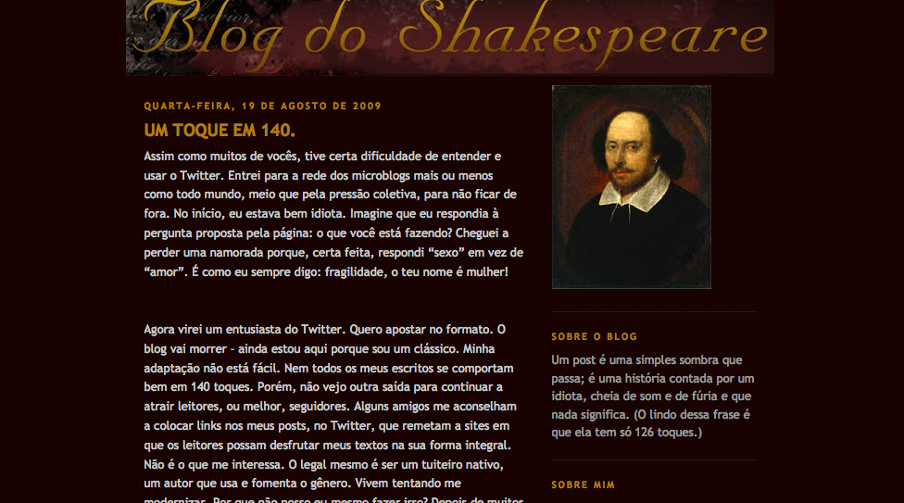

Slide 13
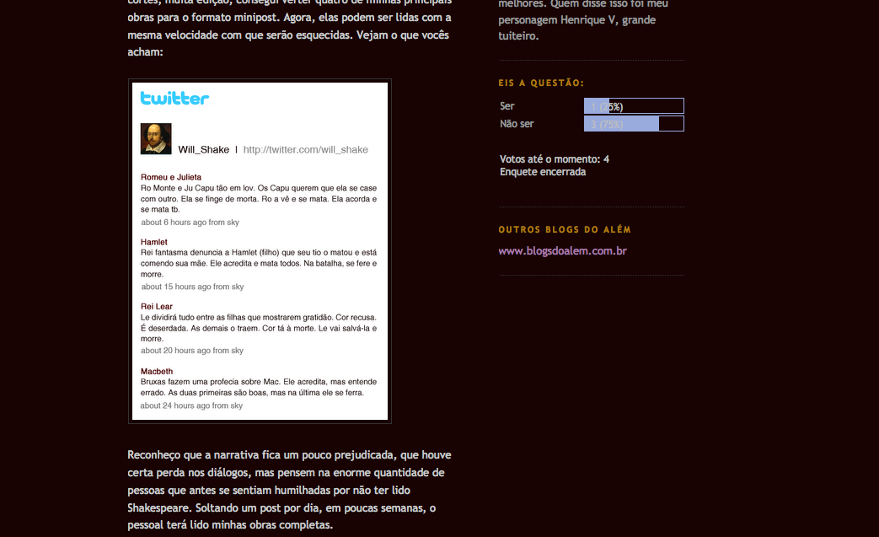

Slide 14
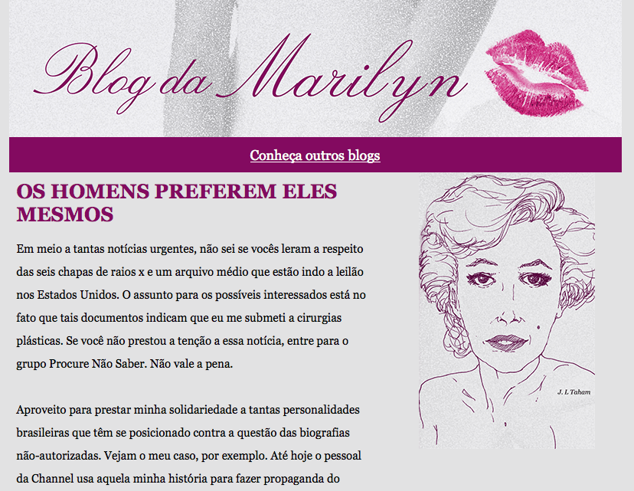

Slide 15
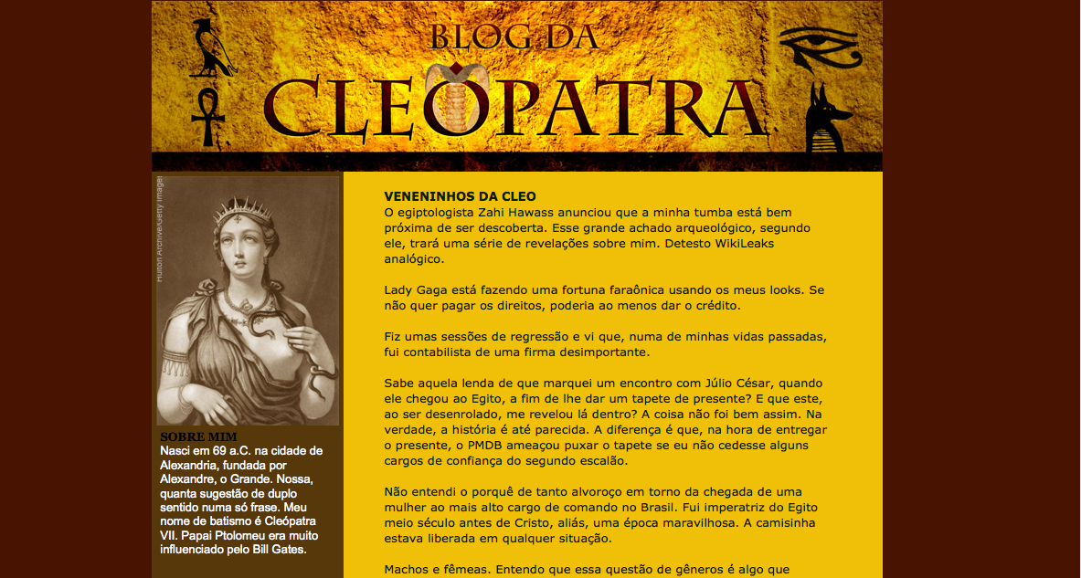

Slide 16
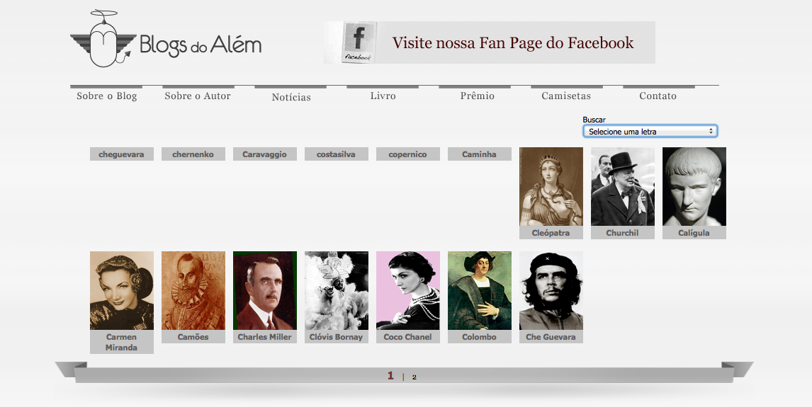

Slide 17
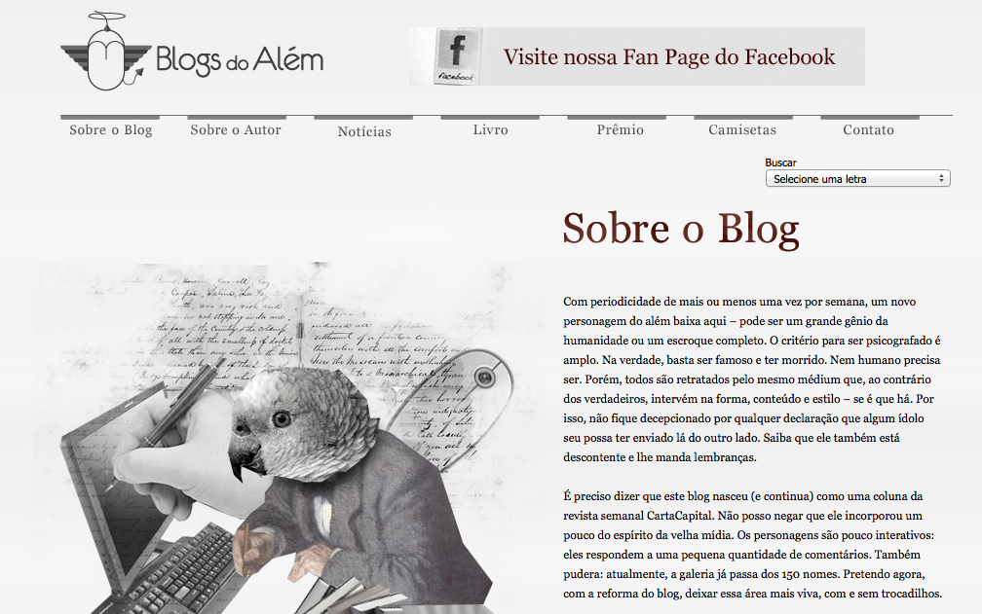

Slide 18
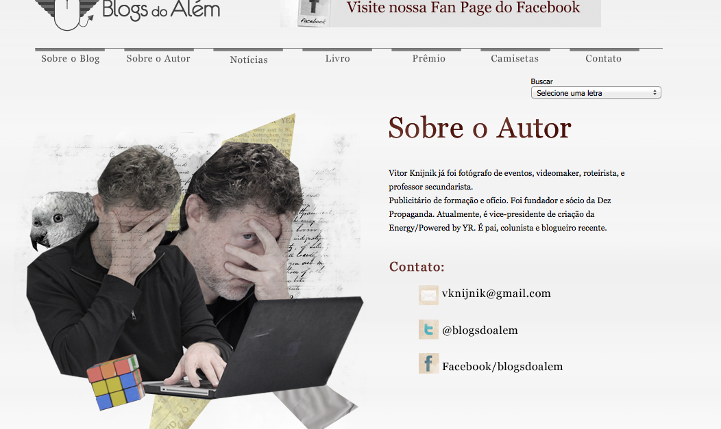

Slide 19
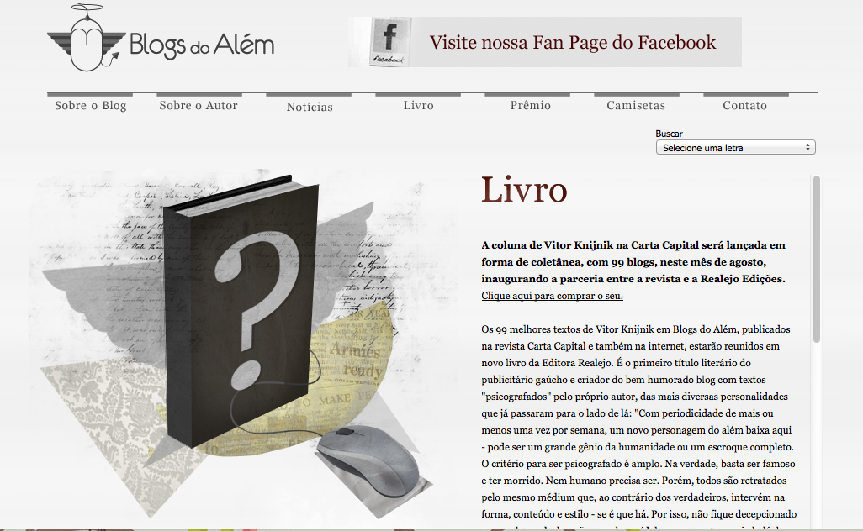

Slide 20
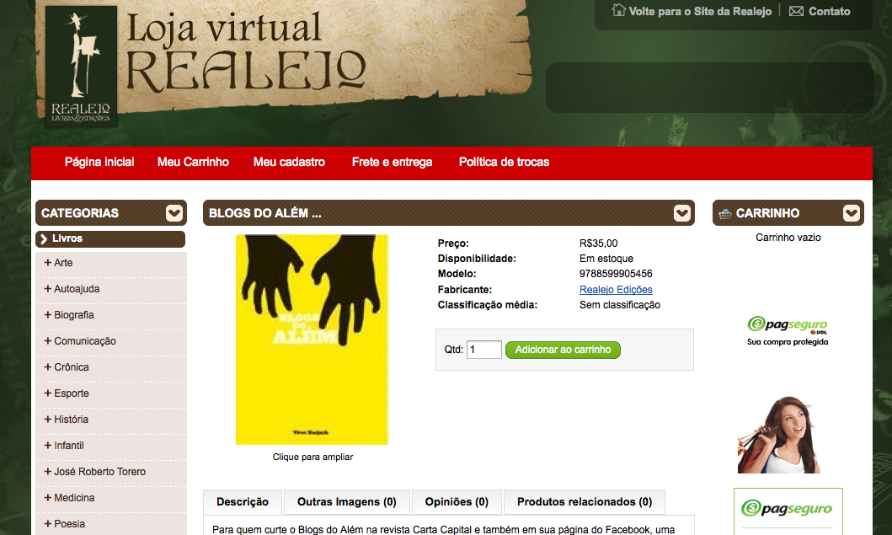

Slide 21
Quando James Joyce publicou Ulisses, em 1922, e revolucionou todas as nossas expectativas quanto ao que os livros devem ser, estava sendo assim tão diferente do próprio Gutenberg? Não se podia ver isso na época, mas Joyce era um técnico altamente qualificado que andou fazendo experiências com uma máquina-livro, levando-a a fazer coisas que nunca fizera. [...] do nosso ponto de observação, ele poderia perfeitamente ser visto como um programador que escreveu códigos para a plataforma da máquina impressora. Joyce escreveu software para um hardware originalmente materializado por Gutenberg. Se invertermos o ângulo, a analogia se sustenta igualmente bem: a remodelação da tecnologia do manuscrito das penas e dos escribas operada por Gutenberg foi um ato criativo tão profundo quanto o monólogo final de Molly Bloom em Ulisses. Ambas as inovações resultaram de saltos criativos sensacionais e ambas mudaram nossa maneira de ver o mundo. Gutenberg construiu uma máquina que Joyce “envenenou” com uma programação inovadora, e Joyce alardeou como sua uma variação de um tema que, originalmente, fora de autoria do próprio Gutenberg. Ambos foram artistas. Ambos foram engenheiros. Só os 400 anos que os separam encobriram sua condição partilhada.
JOHNSON, A cultura da interface, 2001, p. 8.

Slide 22
cenas da enunciação e campo
as cenografias fazem sentido conforme a gestão do quadro cênico
os quadros cênicos se definem conforme os campos
campos se instituem na dinâmica histórica

Slide 23
dispositivos e disposições delimitam os campos
tecnoesfera e psicoesfera
meio técnico-científico informacional (período...)
tecnologias... (vidro...)
globalização

Slide 24
elementos da globalização
unicidade técnica
motor único
cognoscibilidade planetária
convergência dos momentos

Slide 25
dispositivos e disposições
protocolos e propagabilidade – fundamento da técnica algoritmica
cibercultura e cultura digital – formas de cultivo do campo, de gestão dos quadros cênicos
  - cibercultura: uma forma de apropriação da técnica ligada sobretudo aos aspectos do controle de fluxos)
  - cultura digital: uma forma de apropriação da técnica
  ligada sobretudo aos aspectos de difusão dos fluxos controlados

